Slide 1




「永恆的金錢觀」
(馬太福音 6:19-24)
張霄峰 弟兄

Slide 2
「永恆的金錢觀」
1. 培養屬靈的眼光 (太6:22-23)
2. 選擇正確的主人 (太6:24)
3. 專注永恆的財寶 (太6:19-21)

Slide 3
馬太福音 5-7 章–天國子民屬靈品格
第五章 天國子民的義勝過法利賽人的義
第六章 天國子民的義異於法利賽人的義
6:19-34 天國子民在物質金錢上的態度
6:19-24 如何培養「永恆的金錢觀」

Slide 4
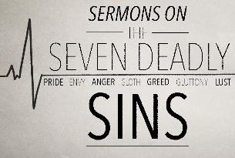
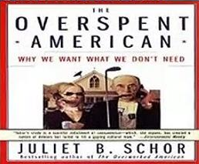
一. 培養屬靈的眼光 (太6:22-23)
眼睛就是身上的燈。你的眼睛若瞭亮，全身就光明；你的眼睛若昏花，全身就黑暗。你裡頭的光若黑暗了，那黑暗是何等大呢！
1) 錢財讓我們對「貪婪的罪」變得昏花
2) 錢財讓我們對「奢侈生活」變不敏感

Slide 5


二. 選擇正確的主人 (太6:24)
一個人不能事奉兩個主；不是惡這個，愛那個，就是重這個，輕那個。你們不能又事奉神，又事奉瑪門。
1) 誰是我們的真主人？
因為你的財寶在那裡，
你的心也在那裡 (21節)
痛點？
2) 為何要選對主人？
為了能更有效使用金錢
Eat You Alive

Slide 6
三. 專注永恆的財寶 (太6:19-21)
不要為自己積儹財寶在地上；地上有蟲子咬，能銹壞，也有賊挖窟窿來偷。只要積儹財寶在天上；天上沒有蟲子咬，不能銹壞，也沒有賊挖窟窿來偷。因為你的財寶在那裡，你的心也在那裡。

Slide 7
三. 專注永恆的財寶 (太6:19-21)
1) 什麼是「積財在地」？
把金錢用在自己身上，而忽略神國和他人
的需要
2) 什麼叫「積財在天」？
耶和華是我的產業，是我杯中的分；
我所得的，你為我持守 (詩16:5)
讓基督的豐盛成為我們的豐盛，主耶穌是
我們天上的財寶

Slide 8
